Slide 1
义务教育人教版六年级下册
自行车里的数学

Slide 2

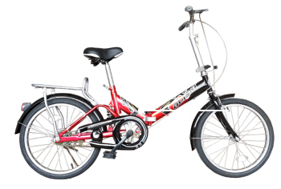
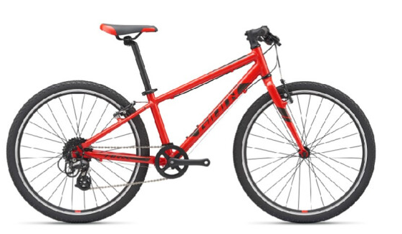

问题导入
普通自行车
变速自行车
www.youyi100.com
你知道自行车工作的原理吗？

Slide 3
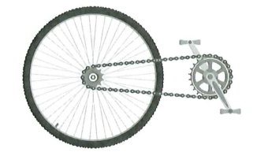
原理：脚踏板带动前齿轮，前齿轮带动后齿轮，后齿轮又带动后轮转动。
www.youyi100.com

Slide 4

活动探究
1.研究普通自行车的速度与内在结构的关系。
普通自行车脚踏板蹬一圈，能走多远？
www.youyi100.com
普通自行车

Slide 5




蹬一圈，直接测量。
可是这样误差会较大。
用车轮周长乘后齿轮转动的圈数来计算蹬一圈车子走的距离。
后齿轮转动的圈数

Slide 6
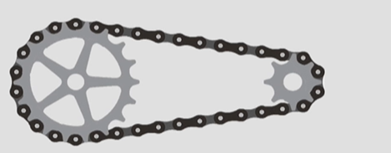
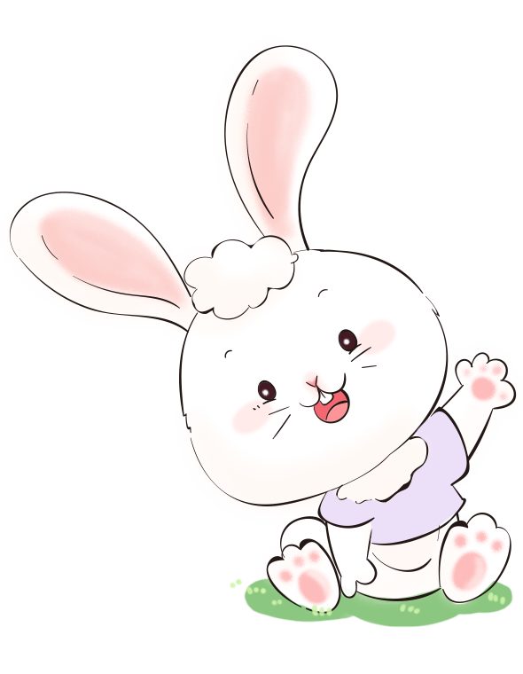
前齿轮
后齿轮
前齿轮与后齿轮有什么关系呢？

Slide 7
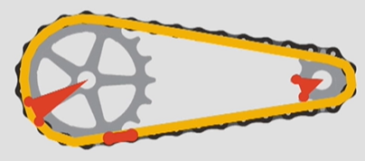
前齿轮转动的总齿数＝后齿轮转动的总齿数
前齿轮齿数×1＝后齿轮齿数×后齿轮转动圈数
前齿轮齿数×1
后齿轮转动圈数＝
后齿轮齿数
（车轮转动圈数）
车轮转动的圈数×车轮的周长＝蹬一圈的路程

Slide 8
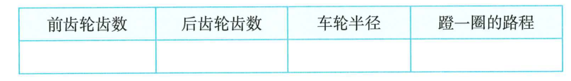
测量你找到的自行车的数据，填写下表。

Slide 9

想一想
如果前齿轮转2圈、3圈、4圈……你能发现后齿轮的齿数、转动圈数与前齿轮的齿数、转动圈数有什么关系吗？
前齿轮转动的总齿数＝后齿轮转动的总齿数
前齿轮齿数×前齿轮转动圈数＝后齿轮齿数×后齿轮转动圈数
前齿轮齿数
后齿轮转动圈数
＝
后齿轮齿数
前齿轮转动圈数

Slide 10
2.研究变速自行车能变化出多少种速度。
变速自行车

Slide 11
后齿轮齿数 | 前齿轮齿数
 | 48 | 40
28
24
20
18
16
14
右表是一种变速自行车前、后齿轮的齿数。算出这种自行车前、后齿轮的齿数比，填在表格中，看看有多少种不同的组合。
12∶7
10∶7
2∶1
5∶3
12∶5
2∶1
8∶3
20∶9
3∶1
5∶2
24∶7
20∶7

Slide 12
后齿轮齿数 | 前齿轮齿数
 | 48 | 40
28
24
20
18
16
14
蹬同样的圈数，哪种组合使自行车走得最远？
12∶7
10∶7
蹬同样的圈数，前、后齿轮齿数的比值最大时，自行车走得最远。
2∶1
5∶3
12∶5
2∶1
8∶3
20∶9
3∶1
5∶2
24∶7
20∶7

Slide 13
巩固练习
一种自行车，前齿轮26个齿，后齿轮14个齿，车轮半径
33厘米，蹬一圈可前进多少厘米？（得数保留整数）
26
3.14×33×2× ≈ 385（cm）
14
www.youyi100.com
答：蹬一圈可前进385厘米。

Slide 14
课堂总结
通过这节课的学习，你有什么收获?
www.youyi100.com

Slide 15
课后作业
1.从课后习题中选取；
2.完成本课时的习题。
www.youyi100.com

